Slide 1
青森市立浪岡南小学校
保護者と教師の会
青森市環境保全活動団体 事例発表
活動内容の報告

Slide 2
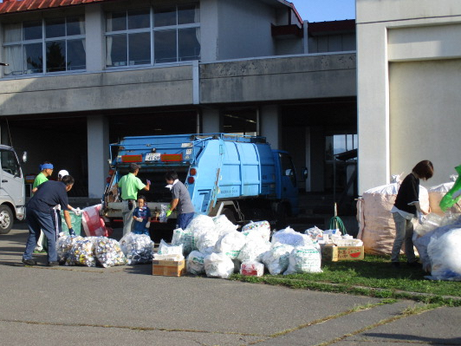
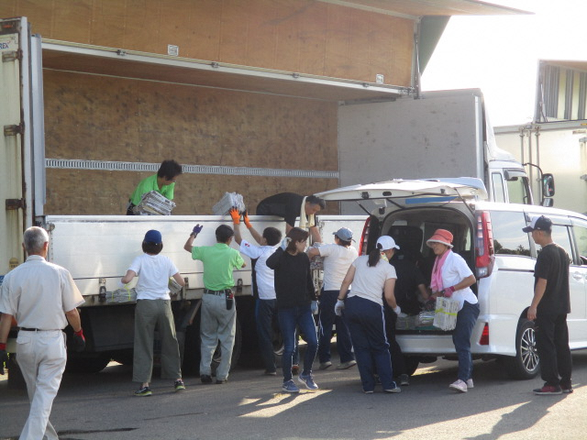
活動内容・・・集団回収
年2回（春・秋）資源回収を実施
→段ボール・新聞紙・雑誌雑紙・アルミ缶・瓶などを地域から回収
→収益は児童の学びに必要な予算となり、学校運営を支えている。

Slide 3
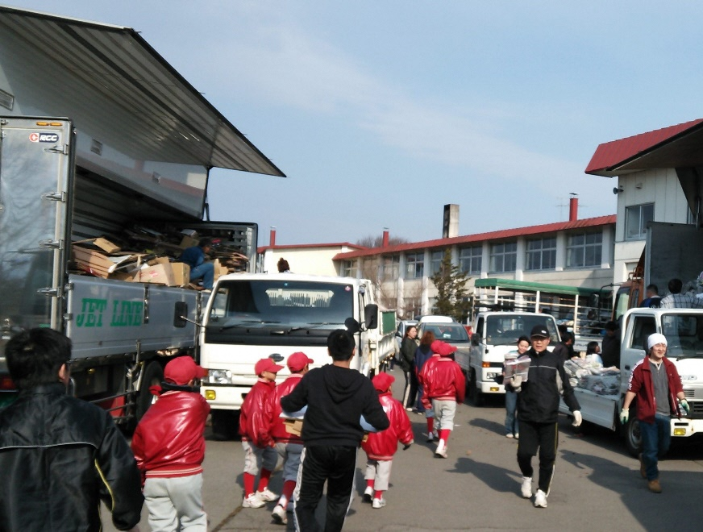
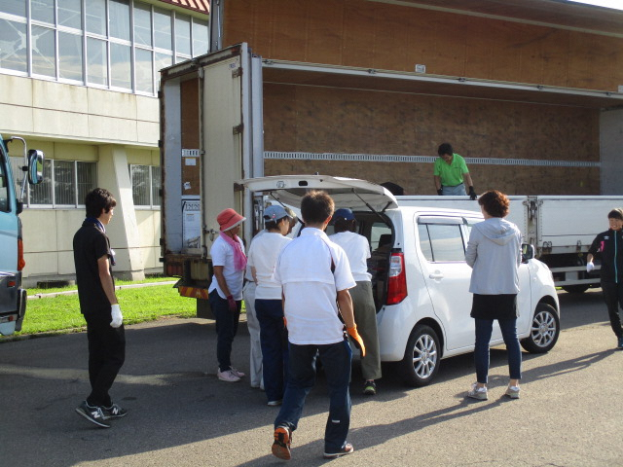
地域との連携
地域部会（4地域・1400戸）の住民に資源回収を呼び掛け、協力を頂いている。
→商店や企業にも協力を頂いている。
→保護者と教師の一体感が生まれ、児童もお手伝いとして参加している。

Slide 4
令和元年 浪岡南小学校ＰＴＡの
“ 新たな取り組み ”
広げよう！エコサークル
南小リサイクル大作戦

Slide 5
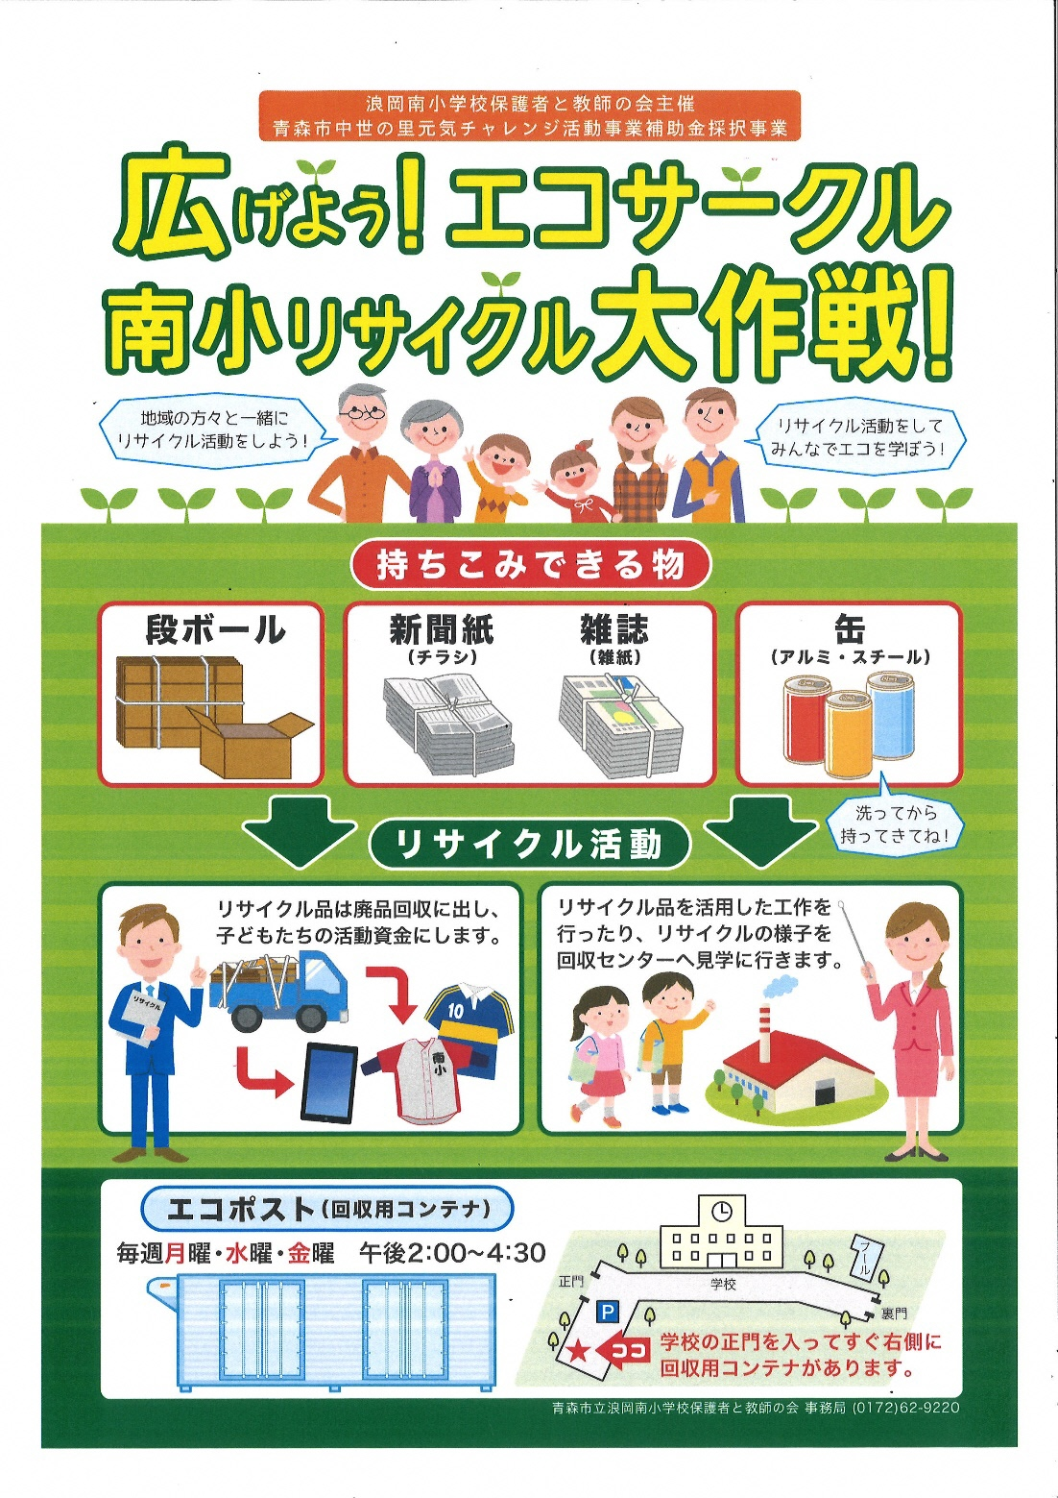
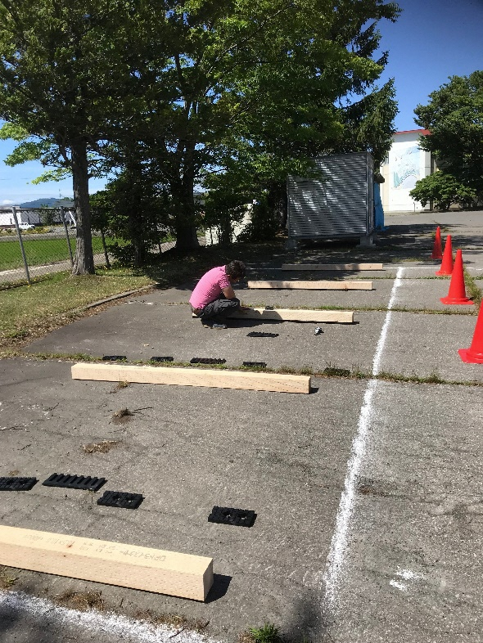
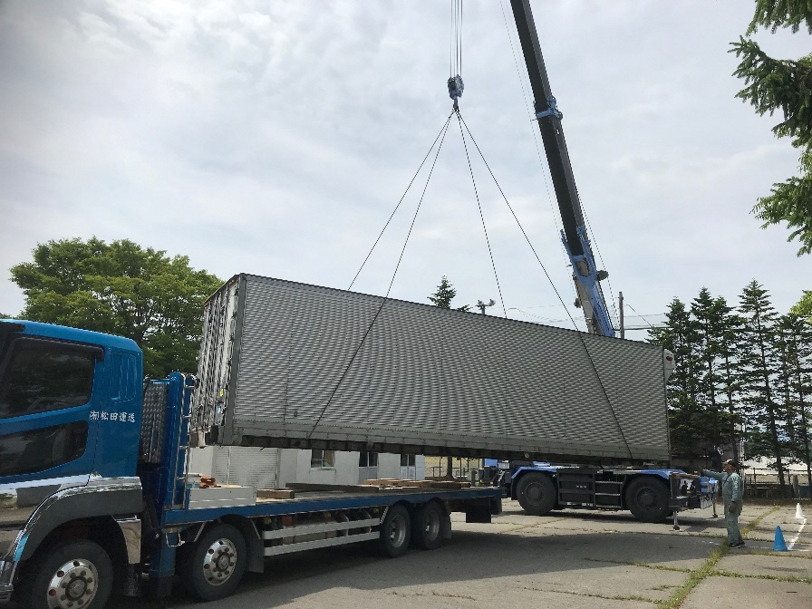
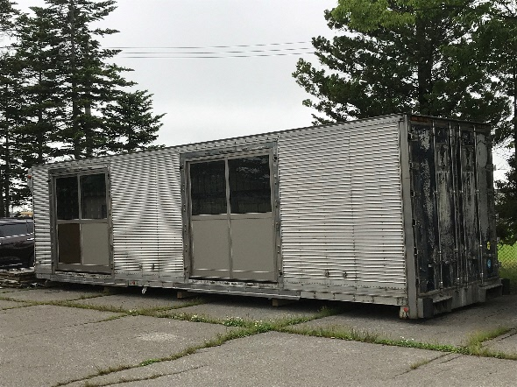
青森市中世の里元気チャレンジ活動補助金採択事業
南小学区の企業のご協力のもと
大型保冷機（コンテナ）を
グランド前に設置

Slide 6
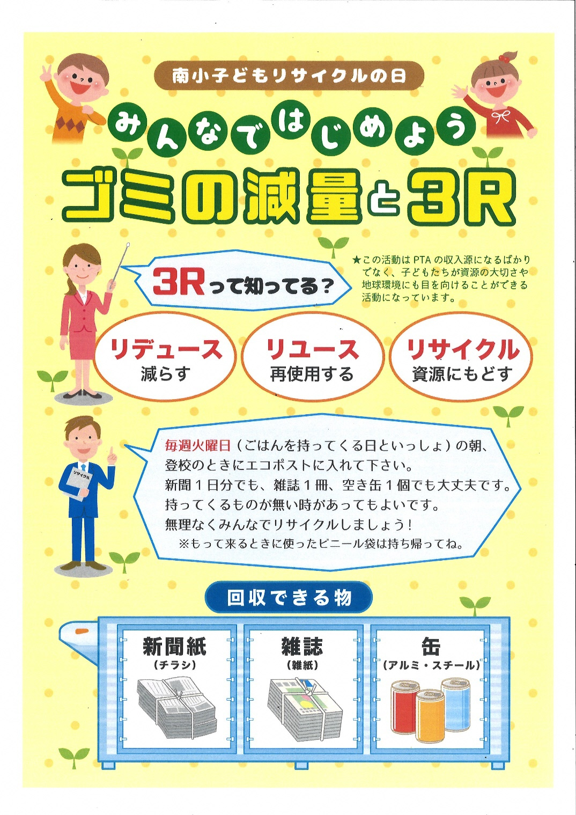
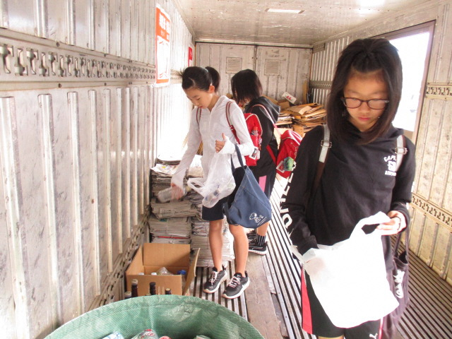
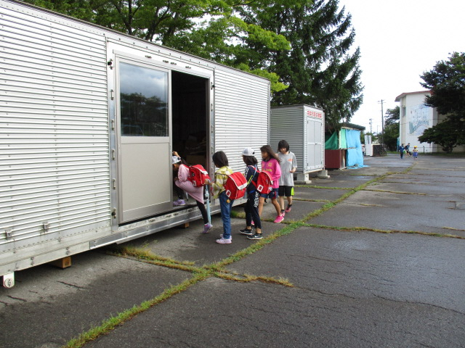
毎週火曜は「南小子どもリサイクルの日」
新聞１枚、空き缶１個から始まる
子どもたちが “考える” リサイクル活動

Slide 7
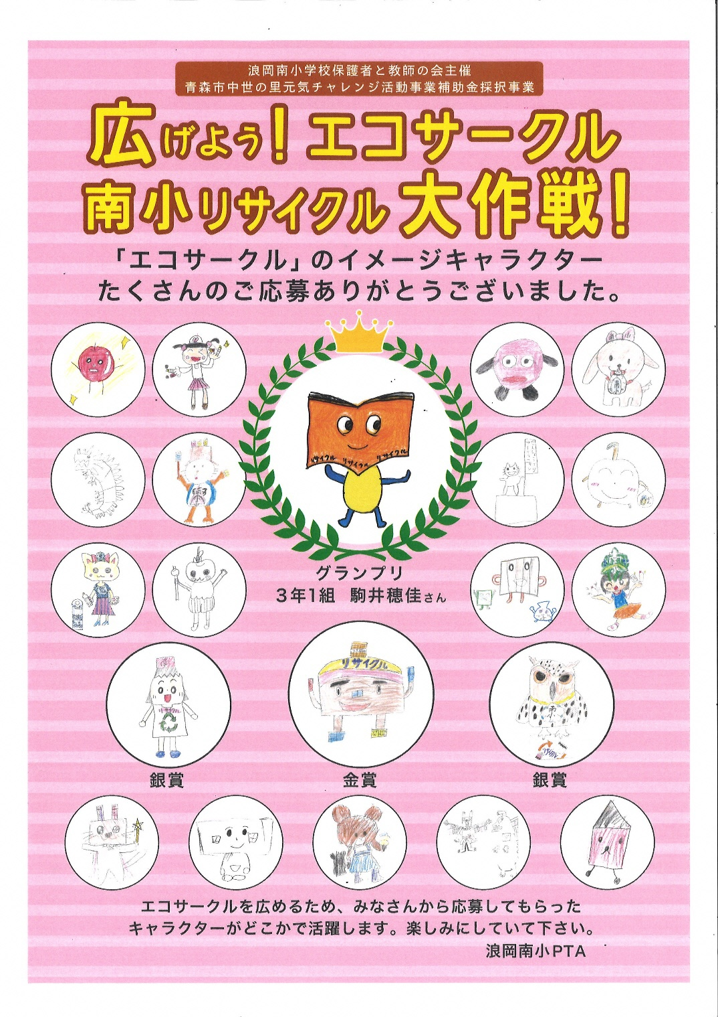
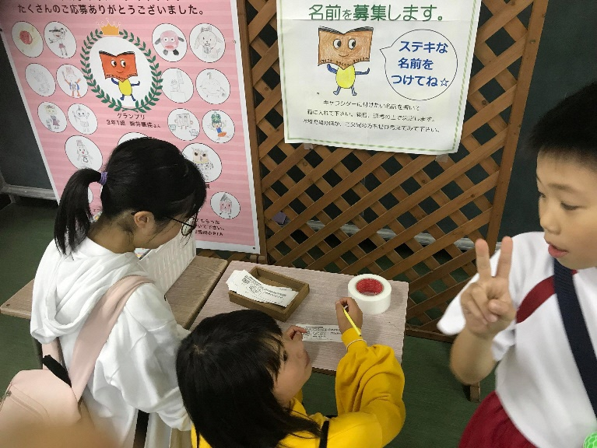
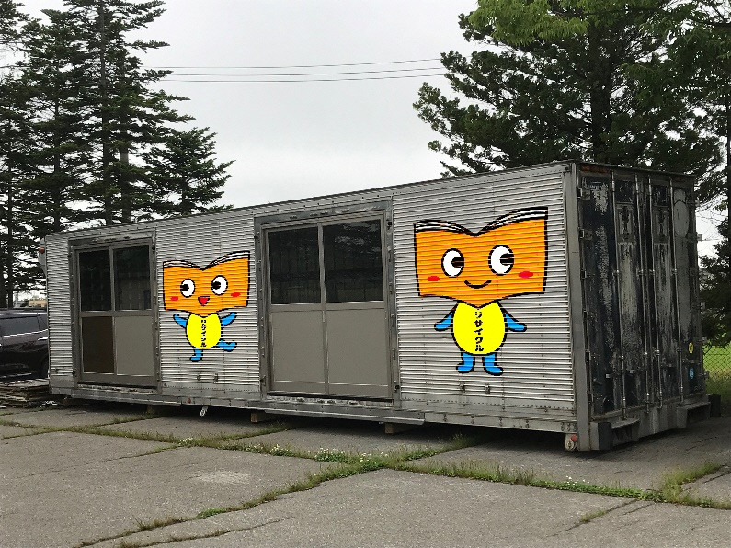
イメージキャラクターコンテストを開催
“楽しみながら行える活動”
来春には浪岡高校美術部の皆さんと
協力してエコポストに壁画を描く計画も。
完成イメージ

Slide 8
児童が自ら考える奉仕活動
自分たちの活動資金​​へ
地域との
連携
活動を継続
リサイクル
教育の推進
イメージ
キャラクター
いつでもできる
リサイクル
環境保全への意識向上
南小リサイクルの日
エコポスト設置
資源回収

Slide 9
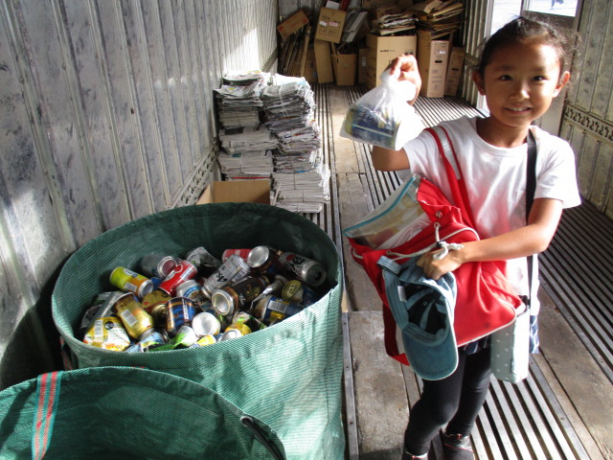
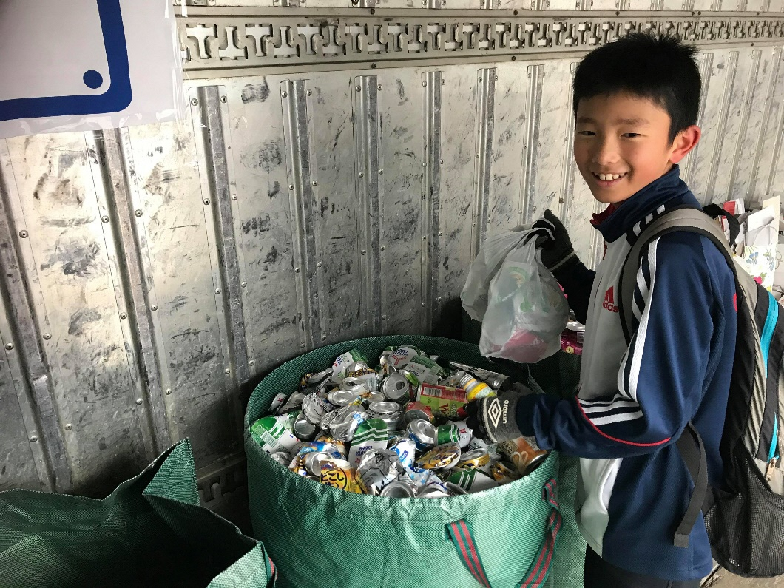
環境保全活動を、児童・家庭、そして地域とともに
“自ら考え” そして “楽しく” 実践していきます。

Slide 10
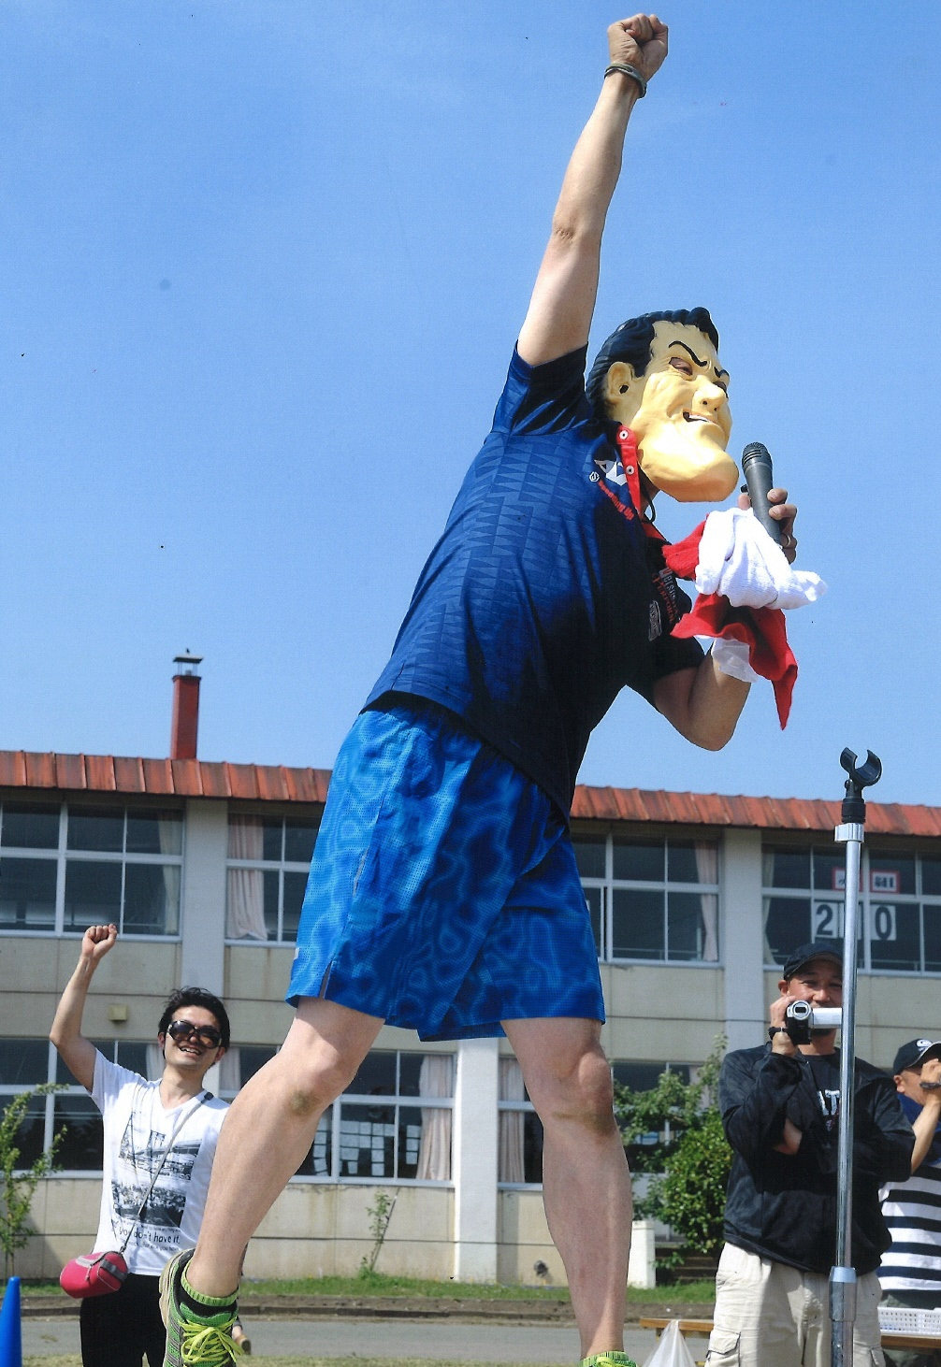
発表
青森市立浪岡南小学校
保護者と教師の会 会長
佐々木 康
元気があれば
リサイクルも
できる！

